Slide 1





SS2020
Be[at] the Virus

Slide 2
TEAM 2

Slide 3

HYGIENE

Slide 4

HYGIENE

Slide 5

HYGIENE

Slide 6

HYGIENE

Slide 7

HYGIENE

Slide 8


HYGIENE

Slide 9

HYGIENE

Slide 10
HYGIENE

Slide 11
HYGIENE

Slide 12


HYGIENE

Slide 13
HYGIENE

Slide 14


HYGIENE

Slide 15
HYGIENE

Slide 16
Schleimhäute
Tröpchenübertragung

Slide 17
Händewaschen

Slide 18
Abstand halten

Slide 19
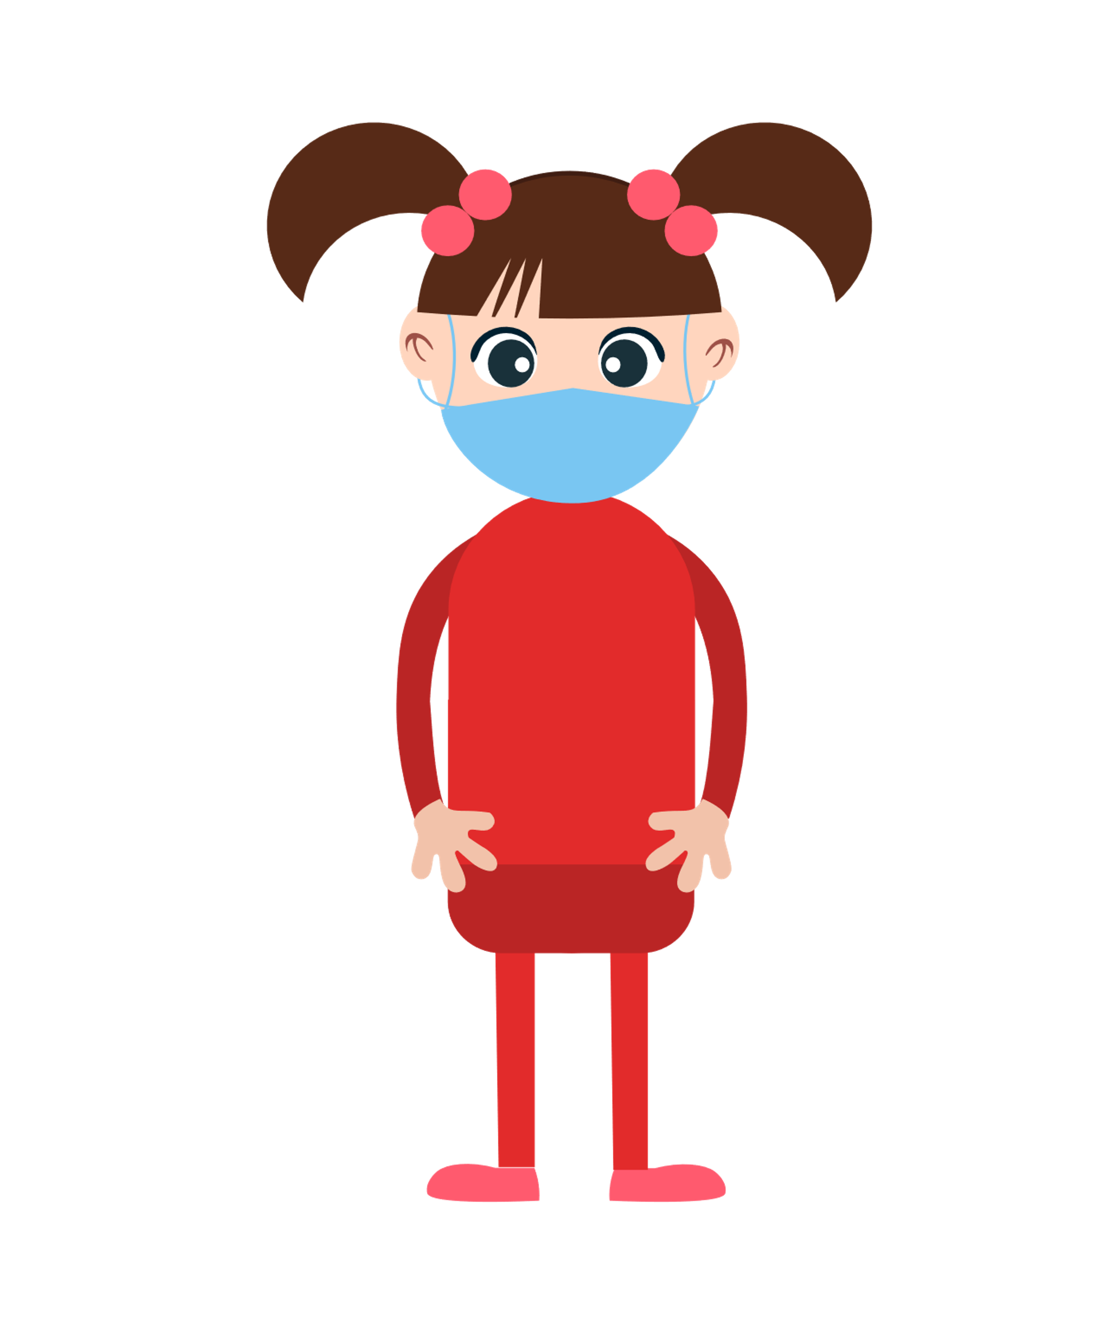
Maske tragen

Slide 22



Slide 23


Slide 24

Vielen Dank für's Zuhören!
Euer Team 2

Slide 25
Vielen Dank für's Zuhören!
Euer Team 2

